Slide 1
GIT BASIC

Slide 2
GIT BASIC
Tìm hiểu về git
Git flow process MNS
Quy trình làm việc với git commands
Cách tạo nhánh
Cách merge code
Cách xử lý conflict
Cách push code và tạo merge request
Các câu lệnh thông dụng

Slide 3
GIT
Quản lý phiên bản source code qua từng giai đoạn phát triển
Truy xuất lịch sử thay đổi giữa các phiên bản source code
Kết hợp code của mọi người để tạo nên một phiên bản hoàn thiện

Slide 4
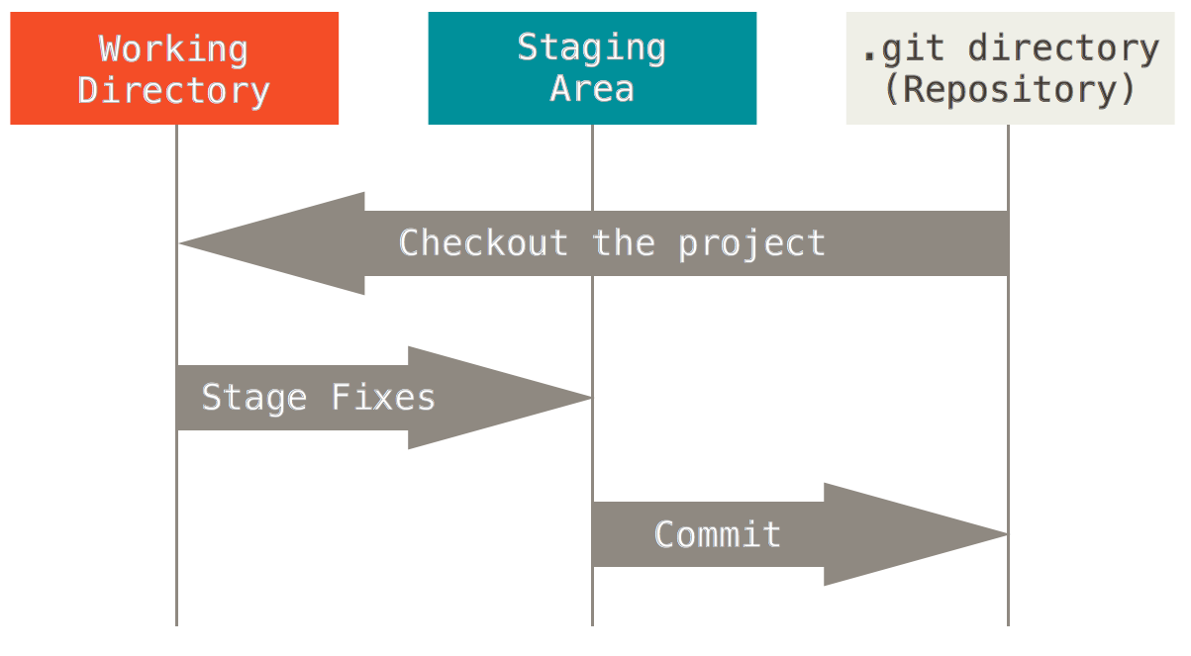
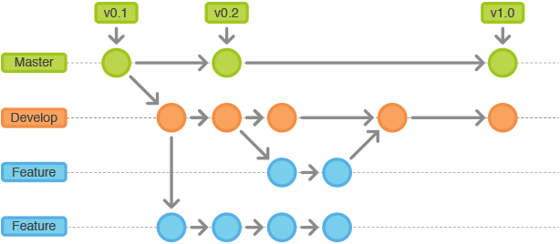
The Three main sections
$ git add
$ git commit
$ git checkout

Slide 5
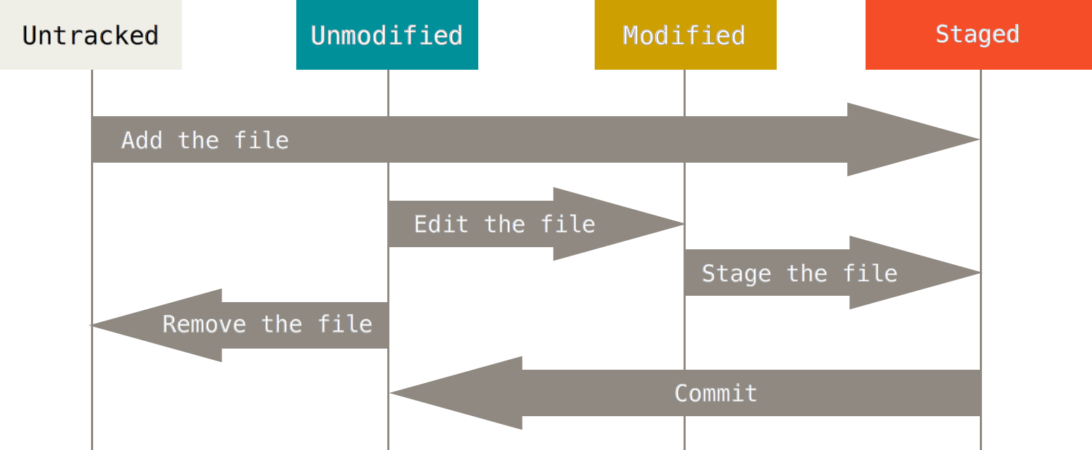
Recording Changes to the Repository
Notes:
Vòng đời của 1 file
- File mới: Chưa được quản lý bởi git dạng untracked

Slide 6
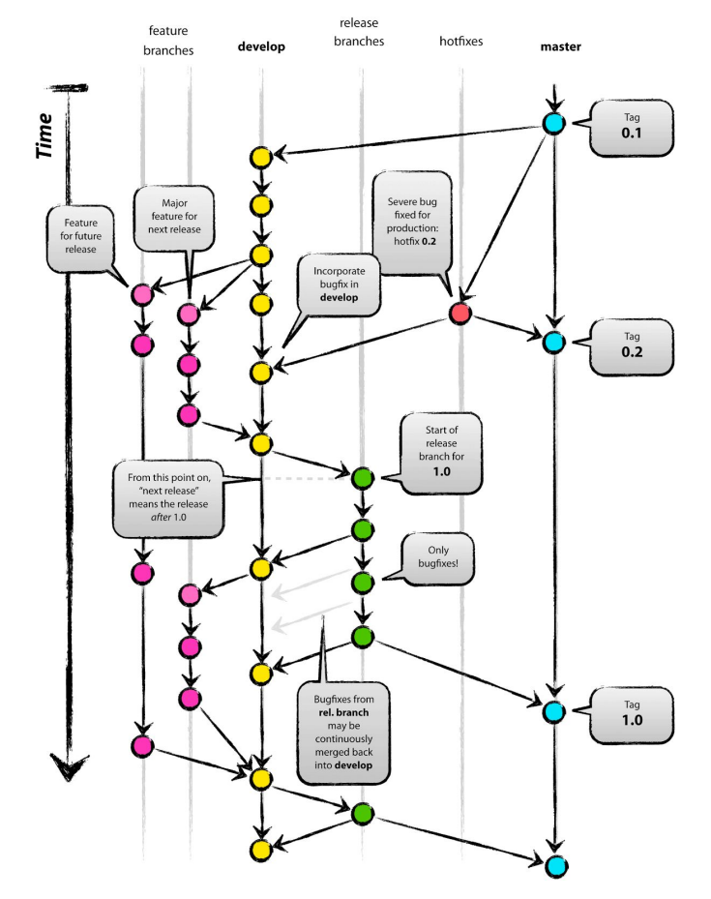
FLOW
master
develop
feature
release
hotfix

Slide 7
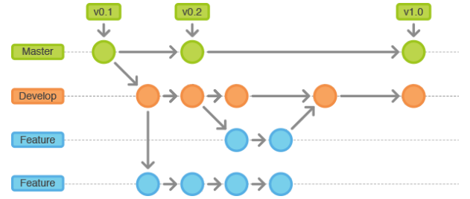
FEATURE BRANCH
Tách ra từ Develop
Request merge vào develop
Convention Name: feature/*
Nhiệm vụ: Phát triển tính năng
Xóa khi được merge

Slide 8
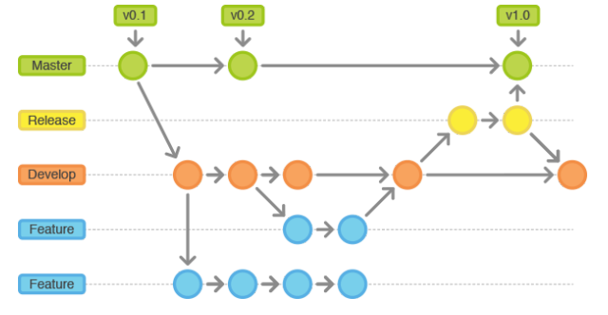
RELEASE BRANCH
Tách ra từ Develop
Request merge vào develop và master
Convention Name: release/<future-master version> -[optional]<release name>
Nhiệm vụ: release 1 version develop
Chỉ fix bug
Không thêm mới tính năng
Thêm tài liệu, đóng gói

Slide 9
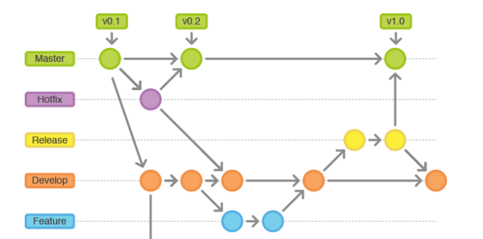
HOTFIX BRANCH
Tách ra từ Develop
Request merge vào develop và master
Convention Name: hotfix/<version master> - <feature fix>
Nhiệm vụ: fix bug phát sinh trên master

Slide 10
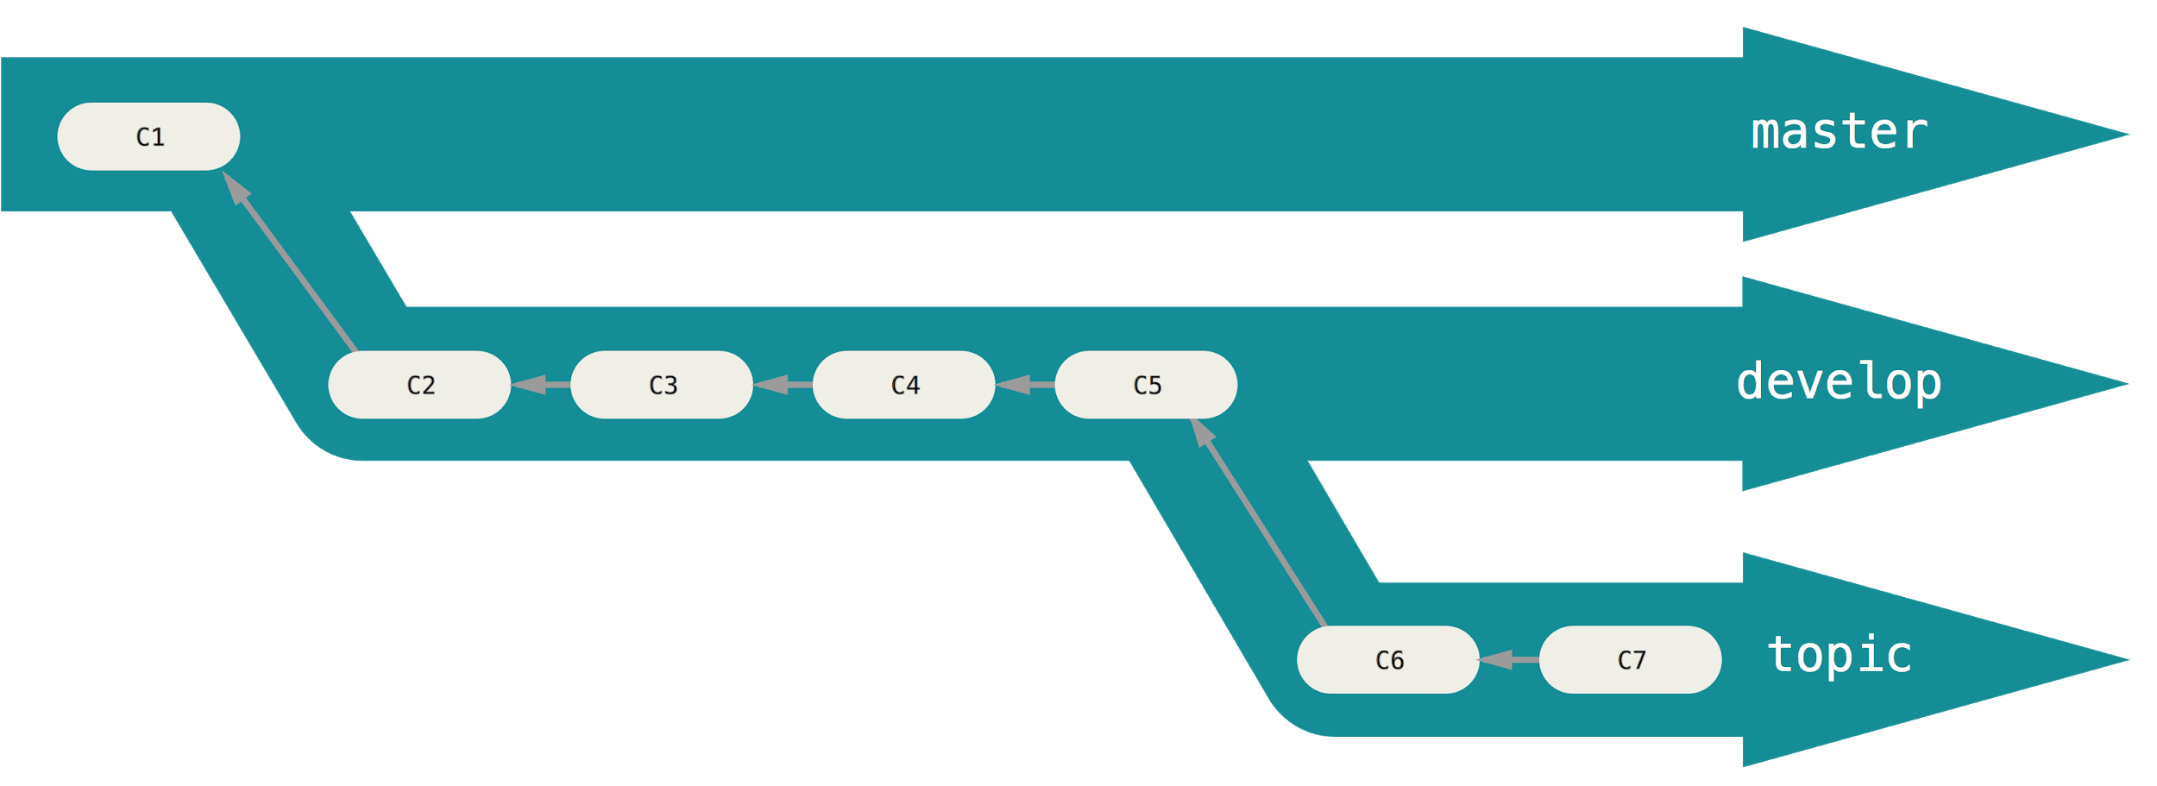
Tách nhánh
Tách nhánh sau đó switch sang nhánh vừa tách:
$ git branch develop
$ git checkout develop
Tách nhánh đồng thời switch sang nhánh vừa tách:
$ git checkout -b topic

Slide 11
Code & COMMIT
Pull code mới nhất trước khi code:
$ git pull origin “ten_nhanh”
List những file thay đổi
$ git status
Check nội dung thay đổi:
$ git diff
$ git diff file_name.js

Slide 12
Code & COMMIT
Add file vào staging area (trạng thái sẵn sàng commit)
Add tất cả file: $ git add -A
Add tất cả file trong folder vào folder con đang trỏ : $ git add .
Add 1 file: $ git add file_name.js
Xóa file khỏi staging area
Xóa tất cả file: : $ git reset HEAD
Xóa 1 file: $ git reset HEAD file_name.js
Commit những file đã add vào staging area
Commit thường : $ git commit –m “name of commit”
Commit đè lên commit cũ: $ git commit –amend

Slide 13
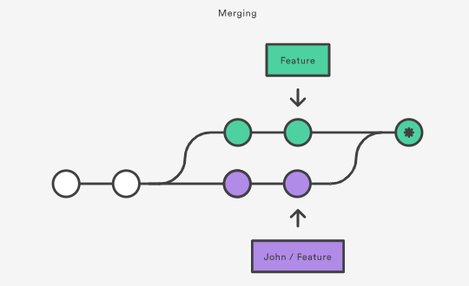
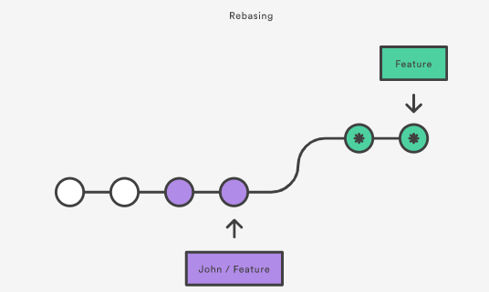
ReBASE CODE
1. Switch về nhánh cần merge và pull code mới nhất về
2. Switch lại về nhánh vừa code
3. Rebase (merge) code mới nhất của “nhánh cần merge” vào “nhánh vừa code”
Cách 1: $ git rebase ten_nhanh_can_merge
Cách 2: $ git merge “ten nhanh can merge”
4. Xử lý conflict code nếu có

Slide 14
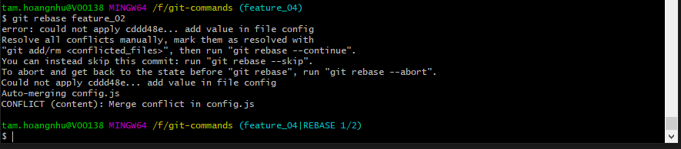
Xử lÝ CONFLICT
Đối với conflict khi chạy lệnh $ git rebase ten_nhanh_can_merge
Sửa file bị conflict (trao đổi với người khác cùng code branch cần merge để không bị mất code)
Add các file sửa vào staging area: $ git add -A
Chạy lệnh để tiếp tục quá trình rebase: $ git rebase –continue
Chạy còn conflict thì chạy lại các bước trên.

Slide 15
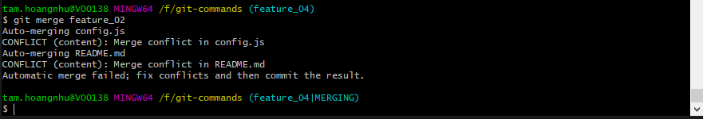
Xử lÝ CONFLICT
Đối với conflict khi chạy lệnh $ git merge “ten nhanh can merge”
Sửa file bị conflict (trao đổi với người khác cùng code branch cần merge để không bị mất code)
Add các file sửa vào staging area: $ git add -A
Chạy lệnh để tiếp tục quá trình rebase: $ git merge –continue
Hoặc chạy lệnh commit để tạo commit merge: $ git commit –m “name of commit”

Slide 16
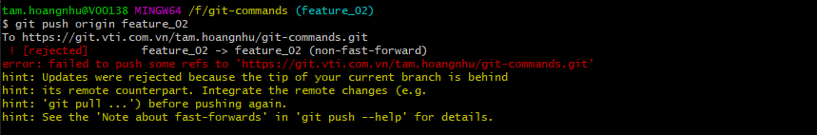
Push code
Để push code vừa commit chạy lệnh:
$ git push origin ten_nhanh_hien_tai
* Trong trường hợp đã push code lên trước đó và bị báo lỗi như ở dưới. Nếu muốn đẩy code của mình lên thay thế thì thêm option –f vào sau (chỉ sử dụng với branch cá nhân chỉ một mình sử dụng):
$ git push origin ten_nhanh_hien_tai -f

Slide 17
MERGE REQUEST
Title nên đặt theo cú pháp
[Tên nhánh merge][Mã issue nếu có]Nội dung merge request
Description:
Cần có link đến task/bug trên redmine để refer
Tóm tắt những xử lý trong merge request để người review dễ dàng review

Slide 18
OTHER COMMANDS
Check lịch sử commit:
$ git log --oneline
Xem code tại 1 commit nào đó:
$ git checkout commit_code
Back to before commit ở local:
$ git reset –soft commit_code
Reset code về 1 thời điểm commit nào đó (lưu ý các đoạn code ở commit bên trên sẽ bị mất)
$ git reset –hard commit_code

